Slide 1
Proyecto final
Integrantes:
Sebastian Briceño
Andre Llerena
Estephano Durán

Slide 2

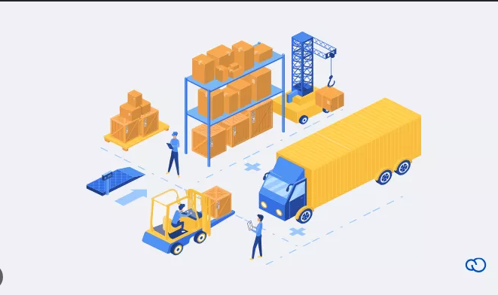



Problema
Muchas empresas necesitan distribuir rutas entre sus motorizados de manera rápida y organizada.El proyecto automatiza la asignación de rutas según la distancia del recorrido.

Slide 3
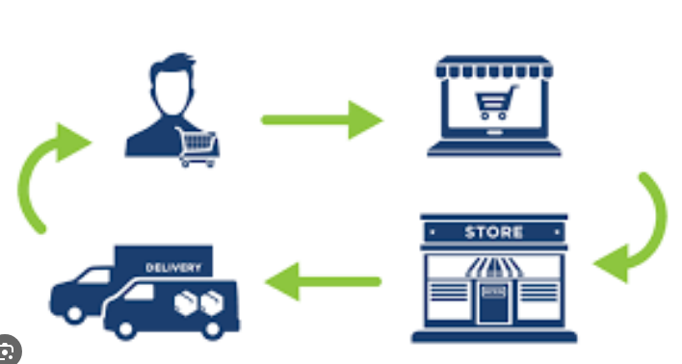



objetivo
Desarrollar una aplicación que permita:
Iniciar sesión según el tipo de usuario
Asignar rutas automáticamente.
Registrar las rutas realizadas.
Consultar el historial de cada motorizado.

Slide 4


funcionalidades
Administrador
Inicio de sesión.
Ingreso de kilómetros.
Asignación automática.
Registro de rutas.
Eliminación del último registro.
Control del máximo de rutas.
Motorizados
Inicio de sesión.
Consulta de rutas asignadas
Cierre de sesión.

Slide 5




Funcionamiento
El usuario inicia sesión.
El administrador ingresa la distancia.
El sistema determina la ruta.
Se asigna automáticamente al motorizado correspondiente.
El motorizado puede consultar sus rutas.

Slide 6
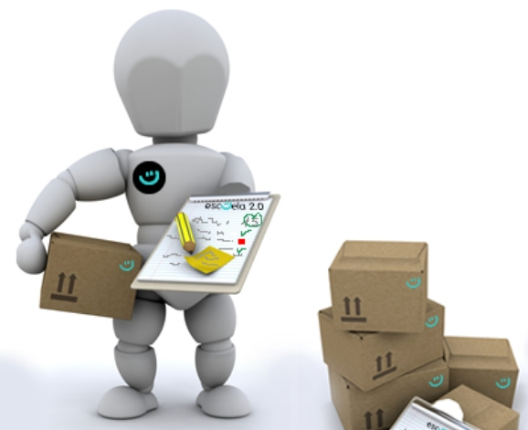

resultados
conclusiones
Distribución automática de rutas.
Organización del historial.
Interfaz sencilla.
Fácil utilización para el usuario.
Python permite desarrollar aplicaciones de escritorio de forma sencilla.
Las funciones facilitan el mantenimiento del programa.
Tkinter ofrece una interfaz amigable para el usuario.

Slide 7
Gracias por su atencion

